Slide 1
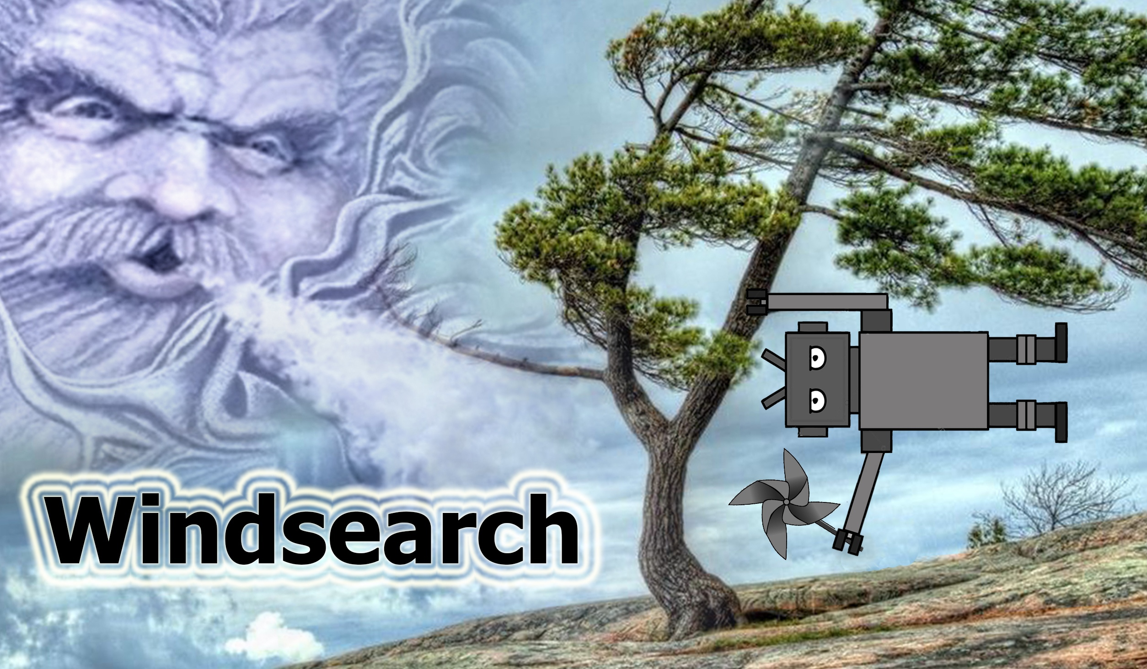

Slide 2
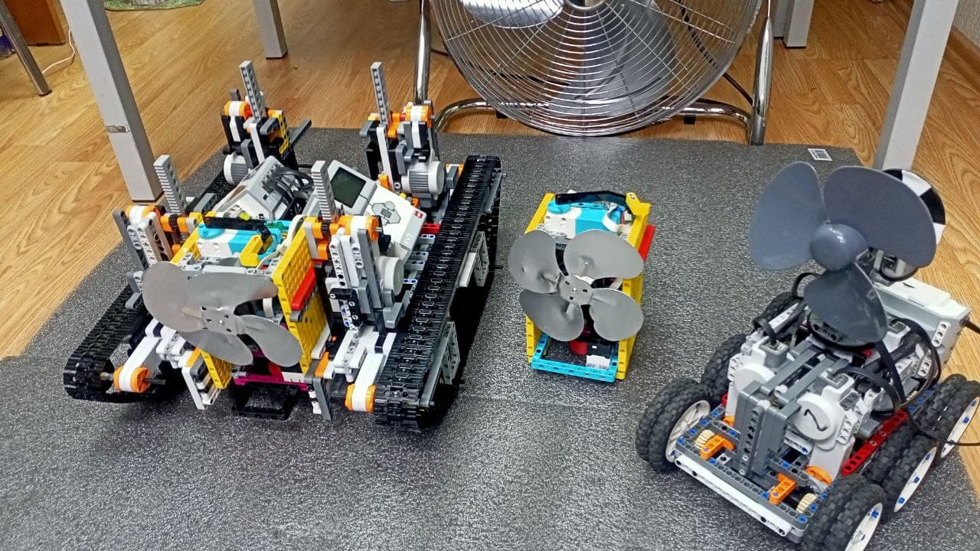
Автономная система поиска оптимального места для установки ветрогенератора с дальнейшей доставкой и установкой
Авторы проекта:
Александр Сырковский
Степан Муравьёв
Ярослав Луговской
Творческая Лаборатория Робототехники
Университет ИТМО / ПФМЛ №239
Санкт-Петербург

Slide 3
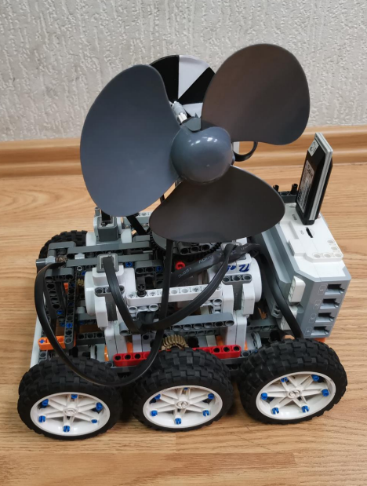
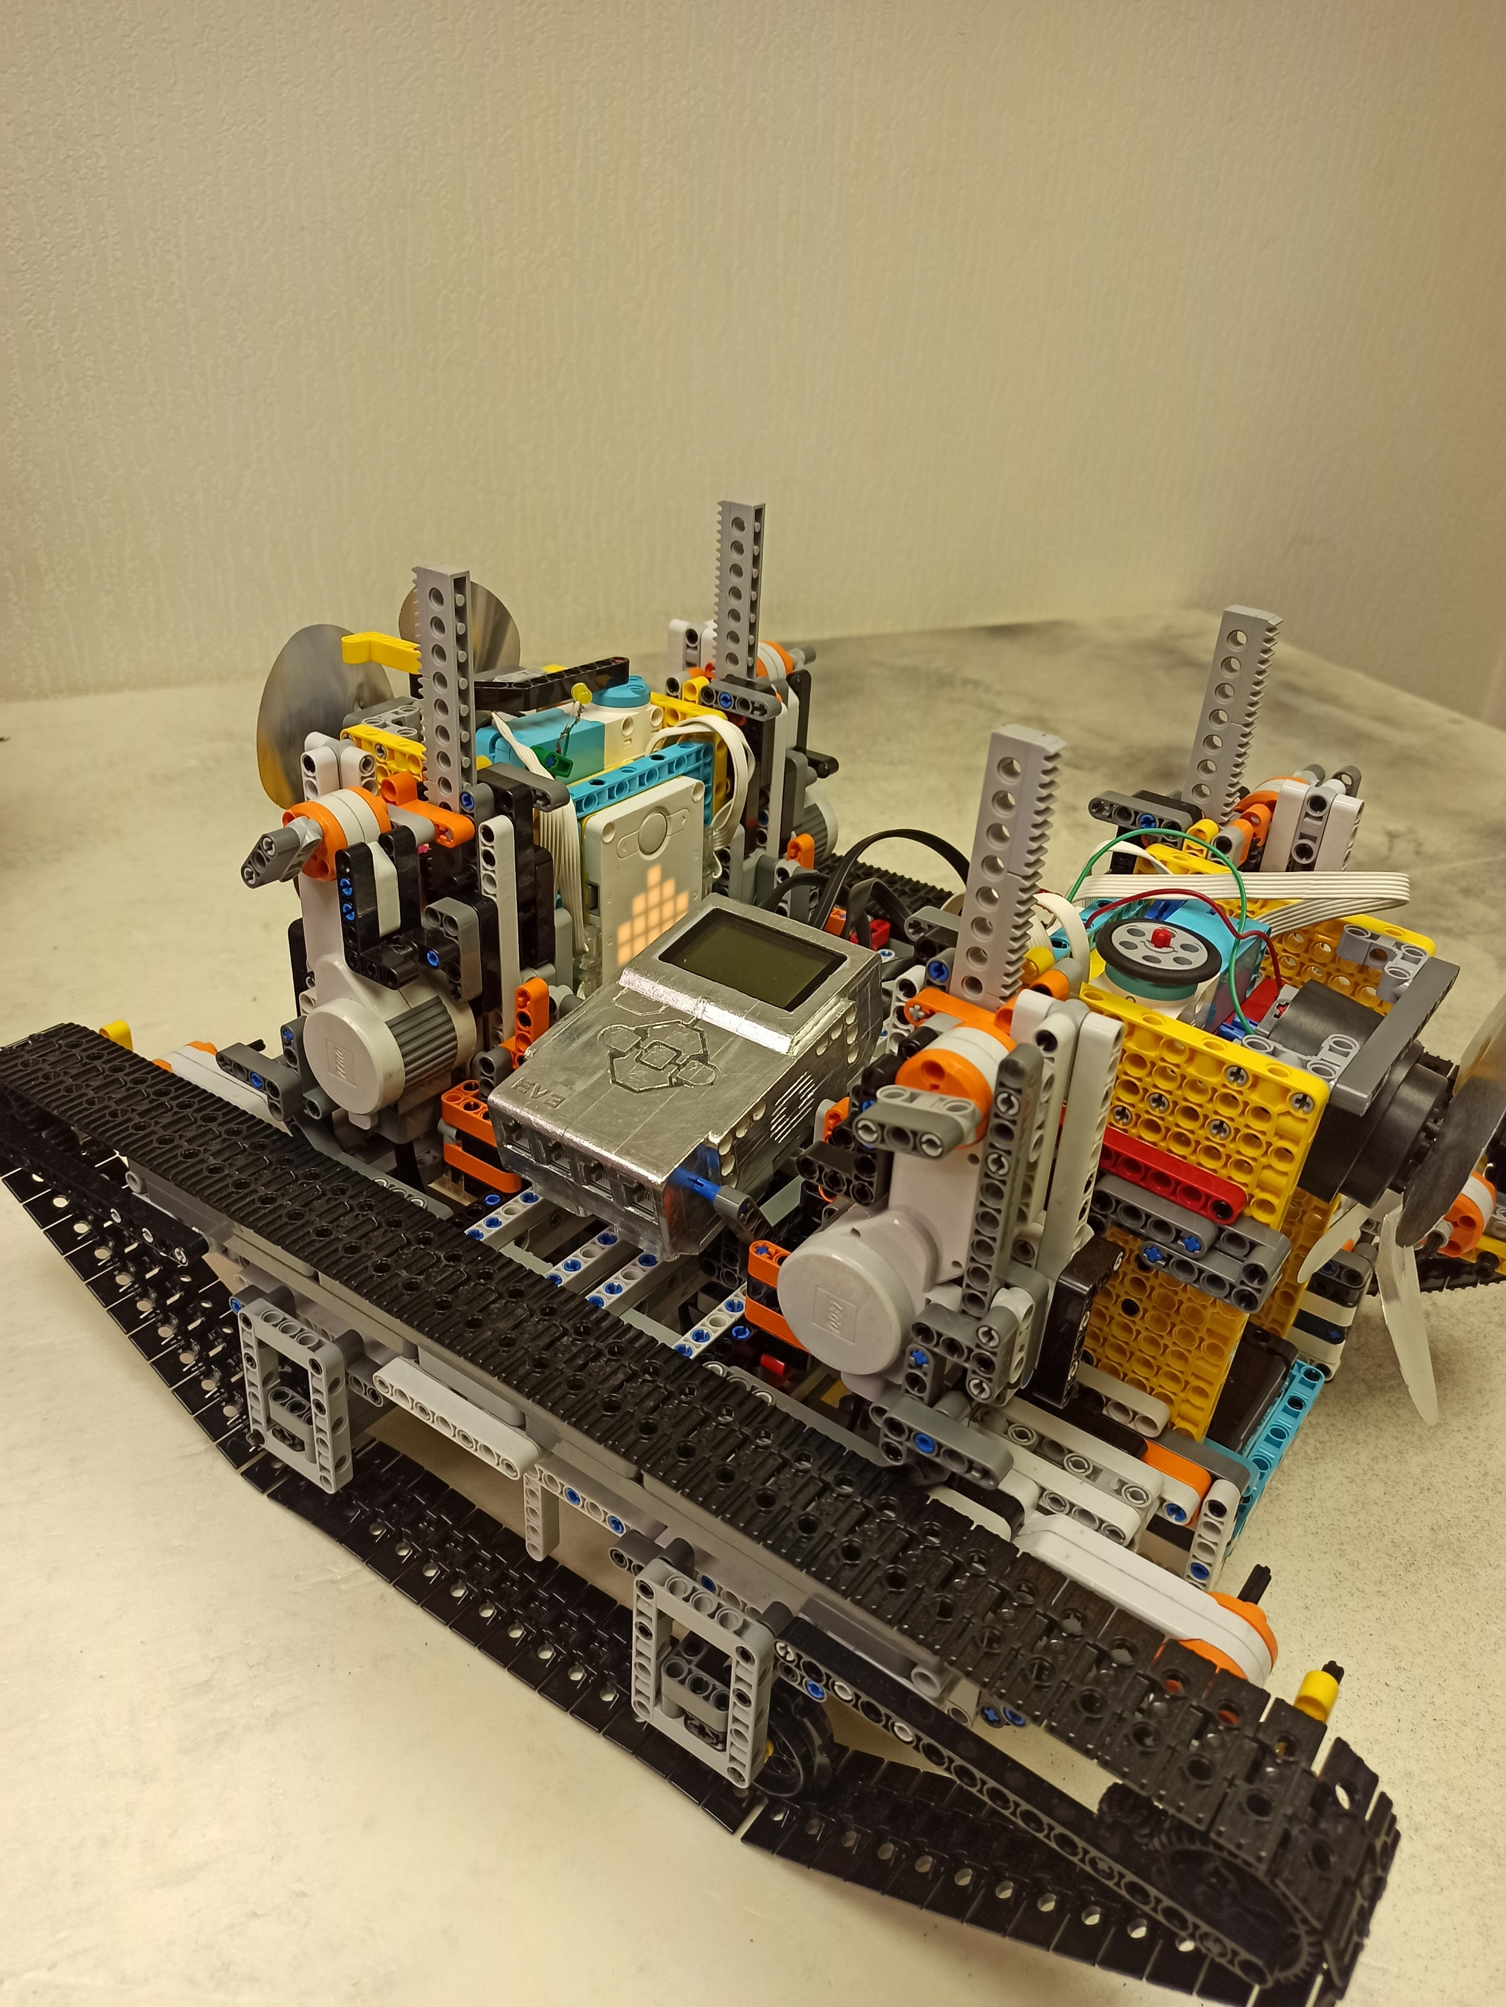
Роботы
Проект состоит из трёх роботов:
1) Поисковик - находит оптимальное место для установки ветрогенератора. Запрограммирован на Python.
2) Установщик – доставляет ветрогенератор до точки, которую нашел поисковик, и надежно закрепляет его на поверхности. Запрограммирован на Python.
3) Ветроэлектрогенераторы (ветряки) – преобразуют энергию ветра в электроэнергию. Установщик вмещает в себя два ветряка. Запрограммированы на Scratch для Lego Spike.
Поисковик
Установщик с двумя ветряками

Slide 4
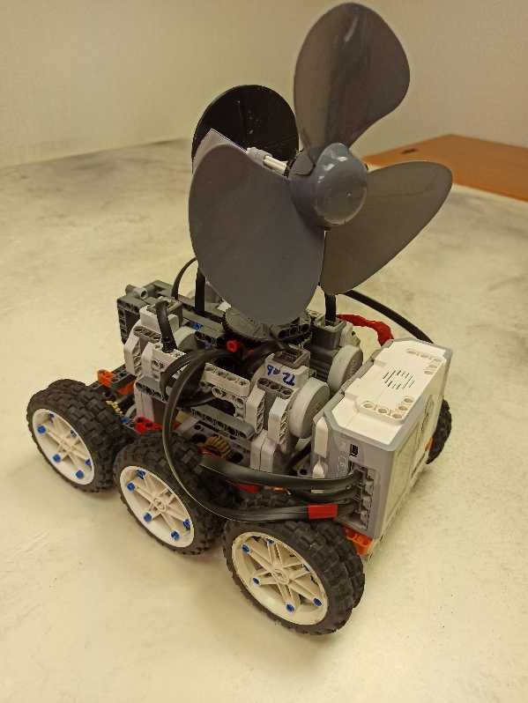
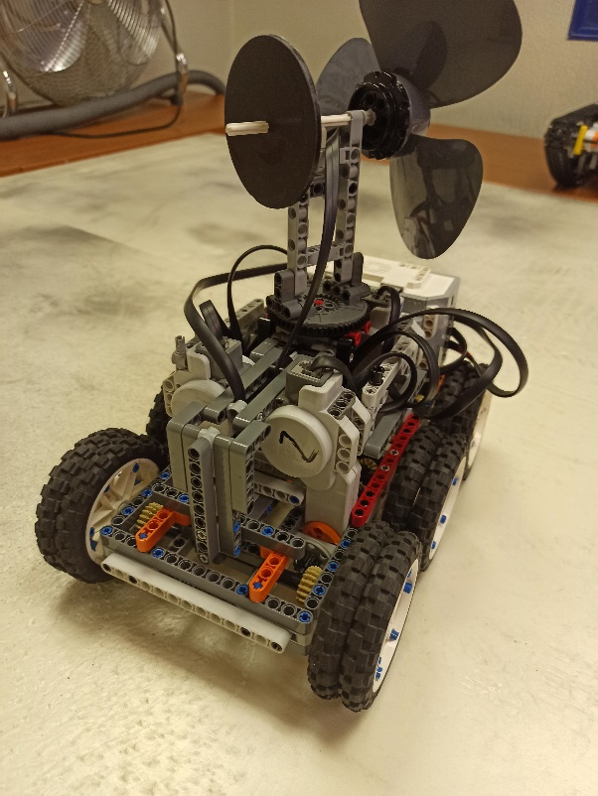
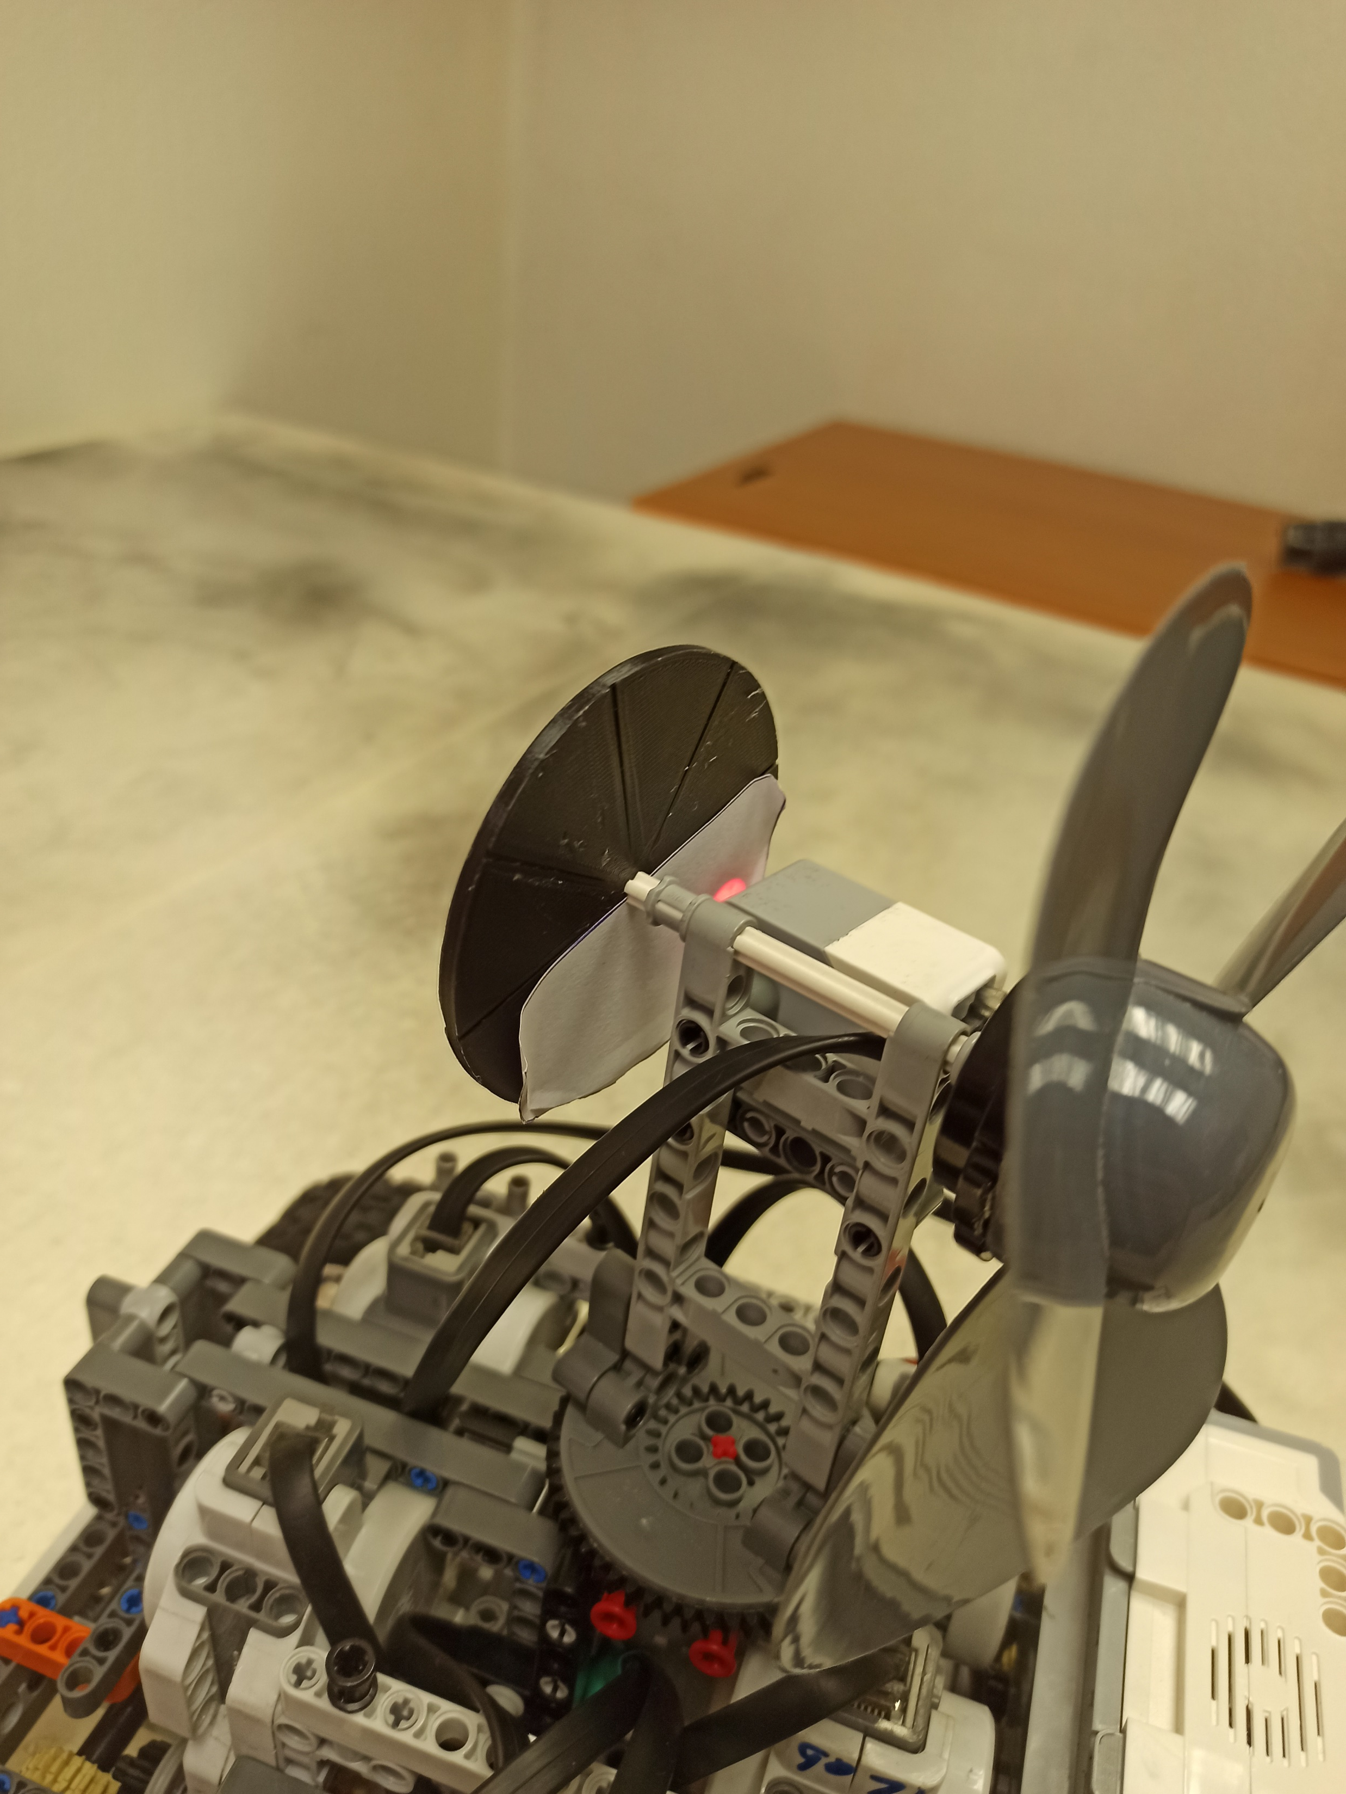
Поисковик
При движении поисковика производится поиск наибольшей скорости ветра.
Для определения скорости ветра винт соединён с самодельным оптическим энкодером.

Slide 5
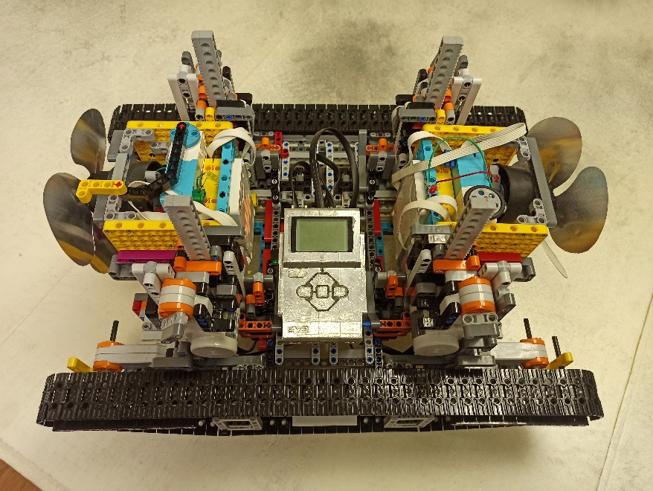
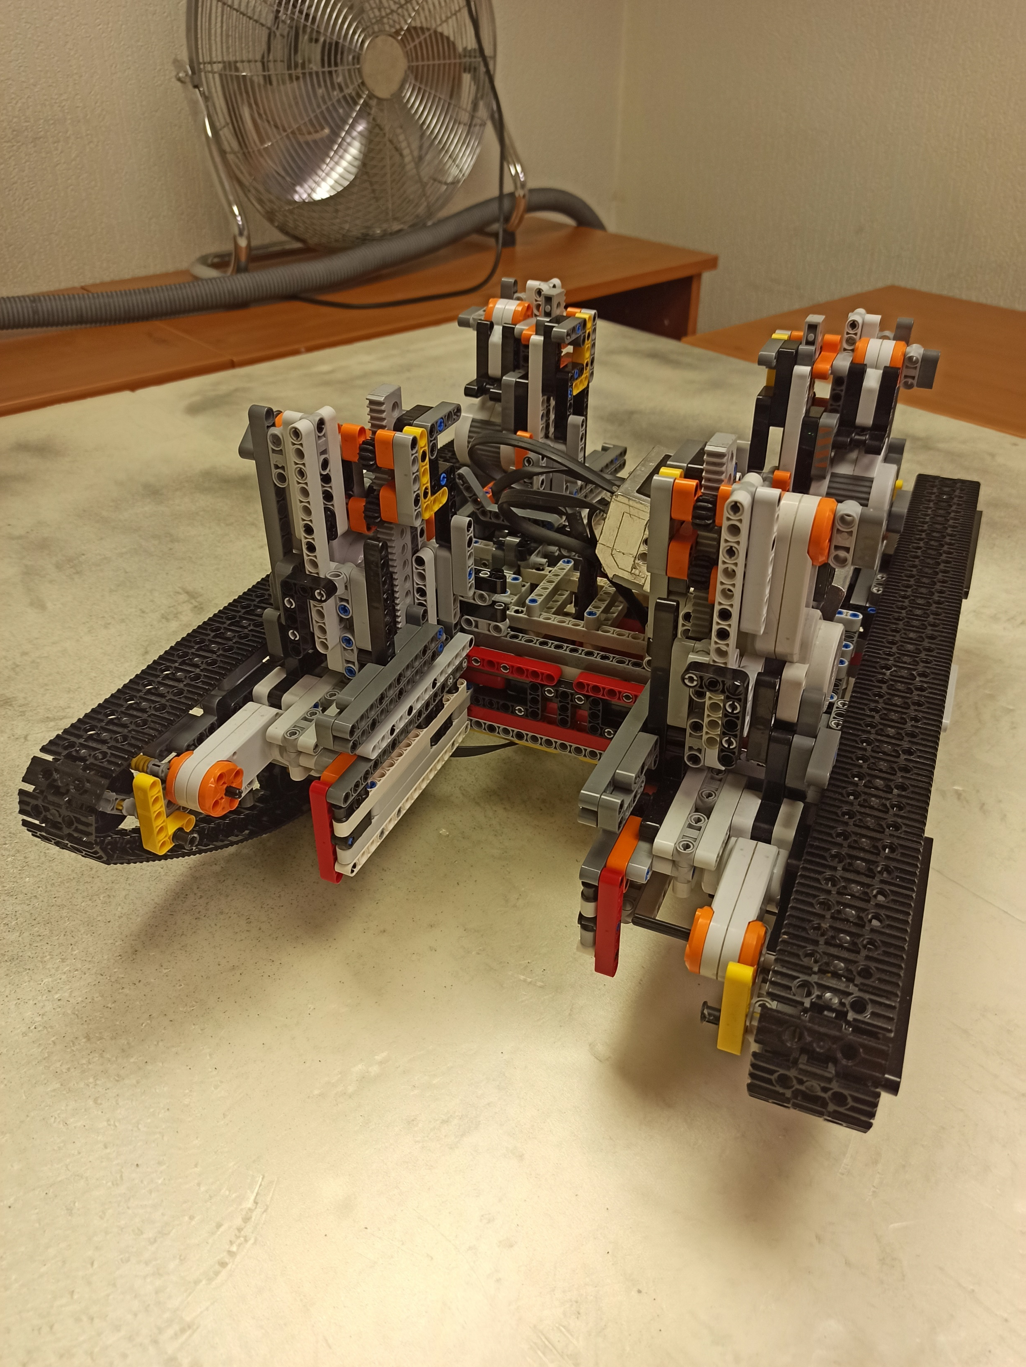
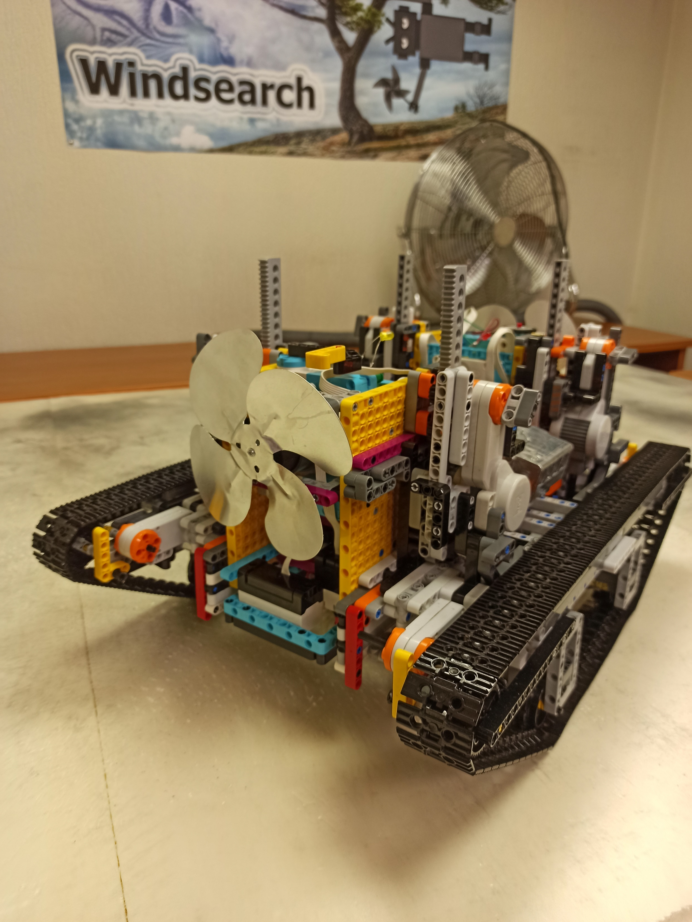
Установщик
Робот-установщик реализован на базе гусеничной платформы. Робот получает по Wi-Fi координату для установки ветряков и начинает движение к ней. После достижения координаты робот выгружает ветряк, ставя его в направлении ветра.

Slide 6
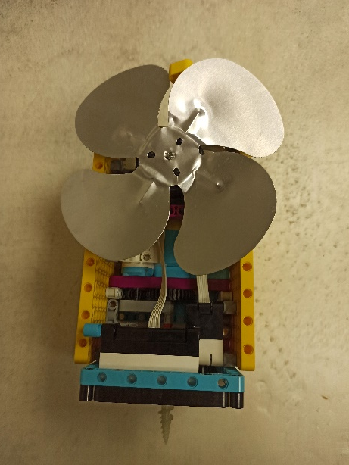
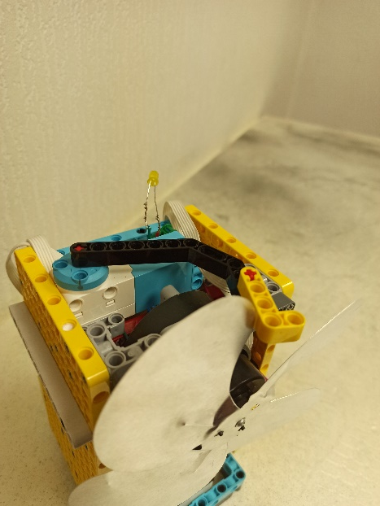
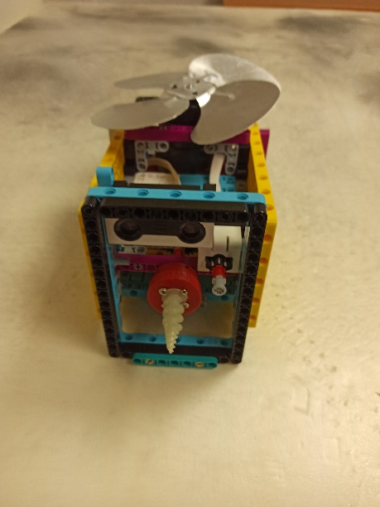
Ветроэлектрогенератор
Ветроэлектрогенератор оснащен специальным буром, за счёт которого надежно закрепляется на поверхности. Винт ветроэлектрогенератора закреплён на электромотор. Вращение винта производит электроэнергию, интенсивность выработки можно контролировать при помощи светодиода.

Slide 7
Спасибо за внимание!

